Slide 1
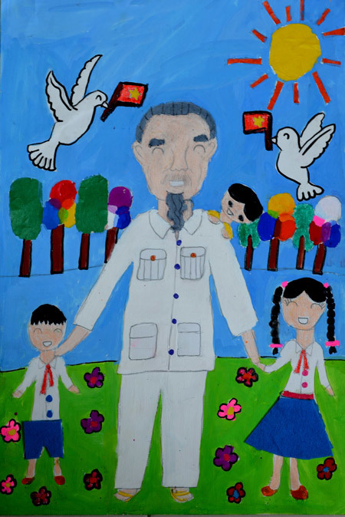


Slide 2
MĨ THUẬT LỚP 5
Chủ đề 13: Xem tranh
“Bác Hồ đi công tác”

Slide 3
CÁC CON MỞ SÁCH
HỌC MĨ THUẬT TRANG 65

Slide 4
Mục tiêu của em:
Biết sơ lược về cuộc đời, sự nghiệp hoạt động mĩ thuật của họa sĩ Nguyễn Thụ.
Nêu được hình ảnh, màu sắc, nội dung và cảm nhận của bản thân đối với bức tranh “Bác Hồ đi công tác”.

Slide 5
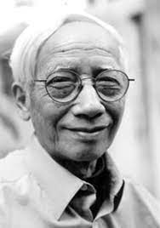
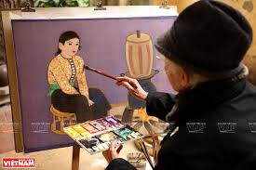
1. TÌM HIỂU:
1.1. Tìm hiểu vài nét về họa sĩ Nguyễn Thụ:
a. Tiểu sử:
Ngày, tháng năm sinh:
Nơi sinh:
Hoạt động:

Slide 6
1. TÌM HIỂU:
1.1. Tìm hiểu vài nét về họa sĩ Nguyễn Thụ:
a. Tiểu sử:
Ngày, tháng năm sinh: 12/12/1930.
Nơi sinh: Xã Đắc Sở, huyện Hoài Đức, tỉnh Hà Tây (nay thuộc Hà Nội).
Hoạt động:
+ Trong kháng chiến chống thực dân Pháp: Nguyễn Thụ tham gia bộ đội, chuyên vẽ báo tường, tranh tuyên truyền,…
+ 1962: Ông ở lại công tác, giảng dạy tại trường Đại học Mỹ thuật Hà Nội.
+ 1979 – 1984: Phó Hiệu trưởng.
+ 1985 – 1991: Hiệu trưởng – nay là trường Đại học Mỹ thuật Việt Nam.
+ Ông được phong học hàm Phó giáo sư, danh hiệu nhà giáo nhân dân.

Slide 7
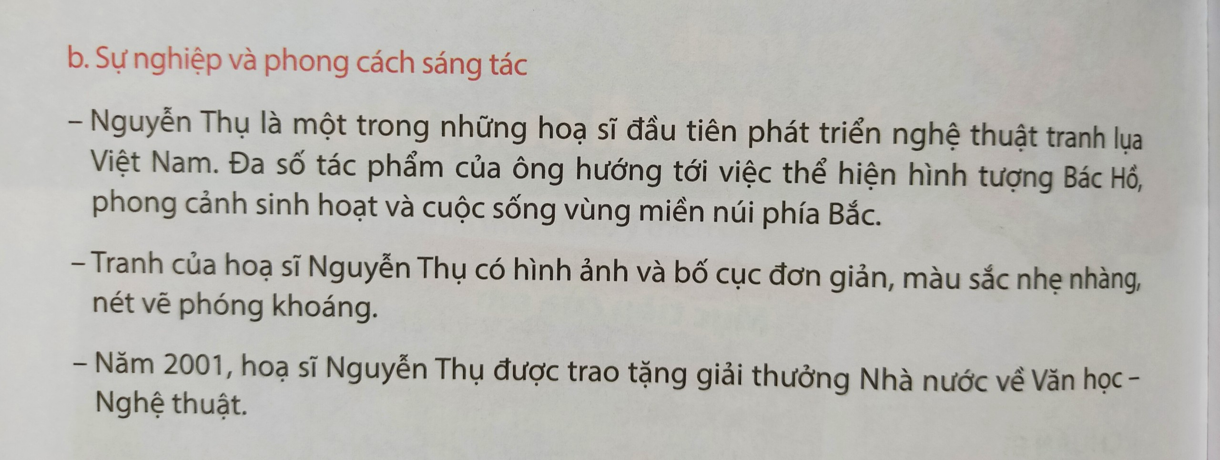
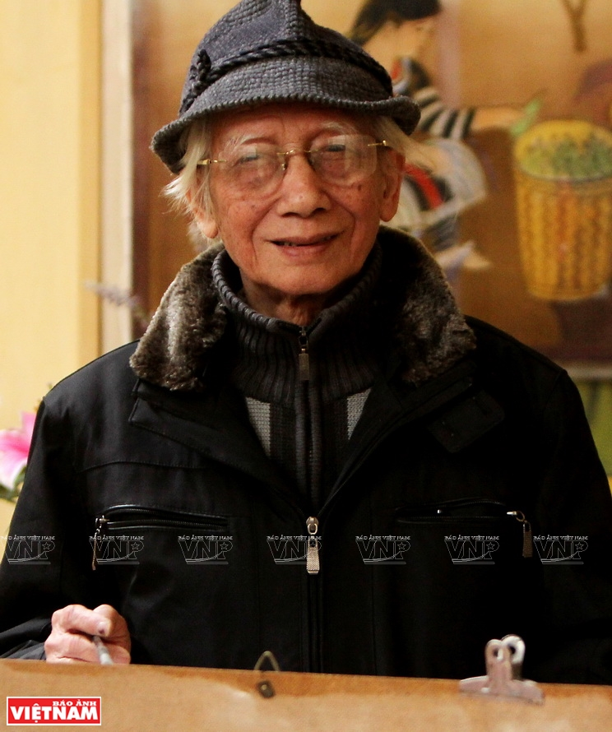
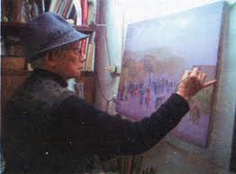

Slide 8
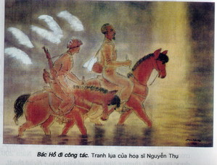
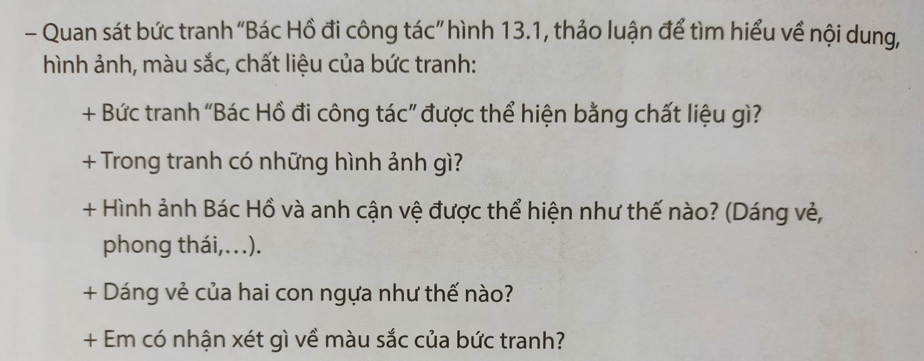
1.2. Xem tranh Bác Hồ đi công tác

Slide 9
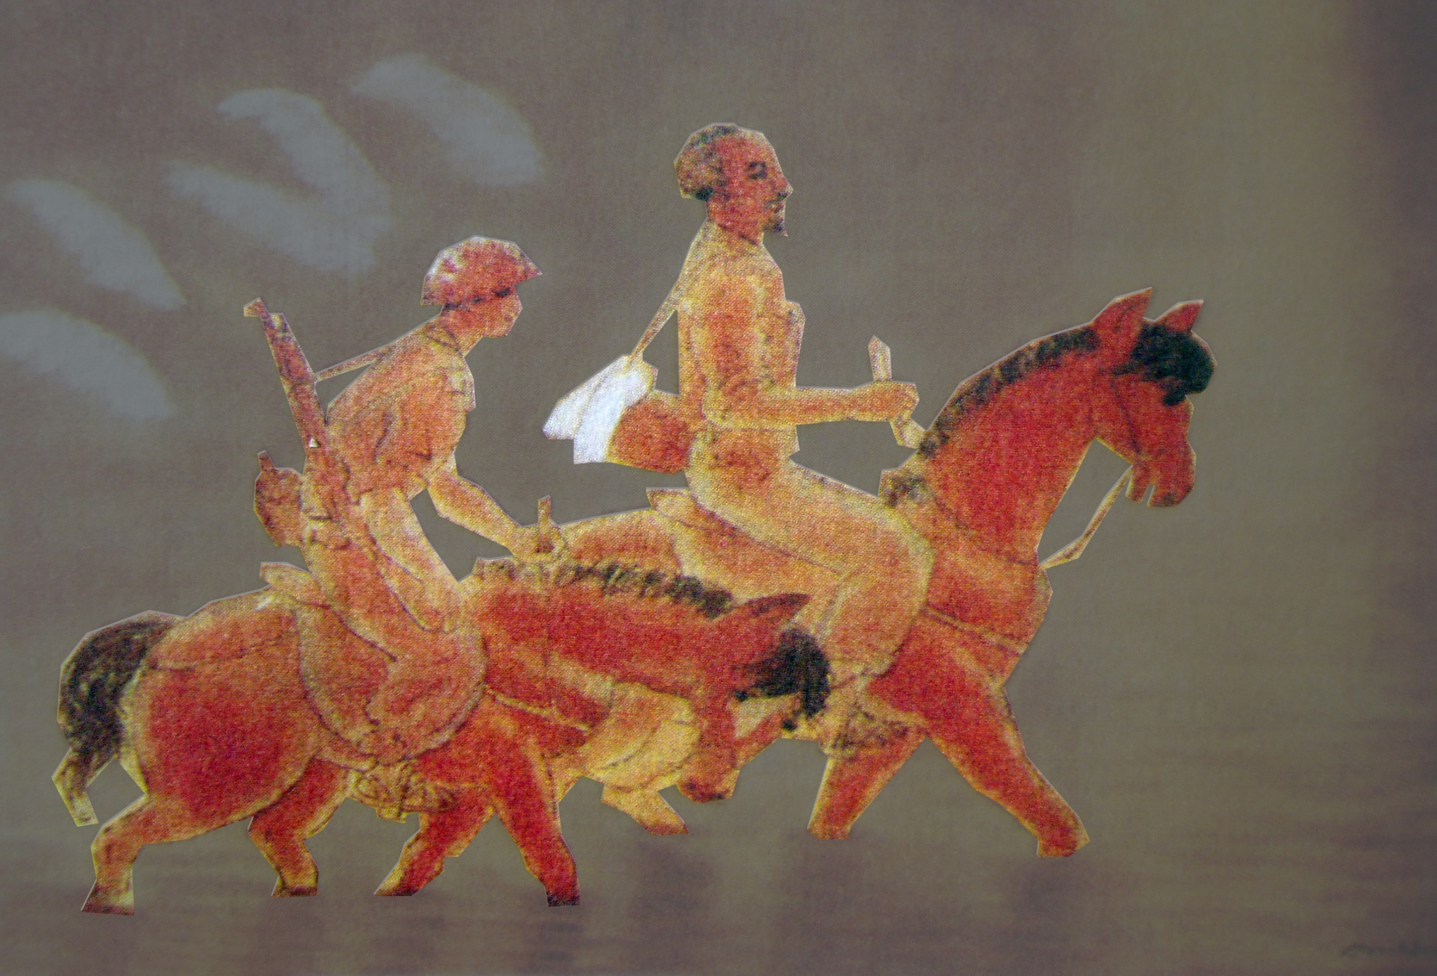
- Hình ảnh chính trong bức tranh là hình ảnh Bác Hồ và anh cận vệ đang cưỡi ngựa.
- Dáng Bác ngồi thẳng lưng, đầu ngẩng cao mắt nhìn về phía trước, phong thái bình thản, ung dung.
- Dáng anh cận vệ: Vươn người về phía trước, thể hiện tư thế hăm hở, dũng cảm của người trẻ tuổi.

Slide 10
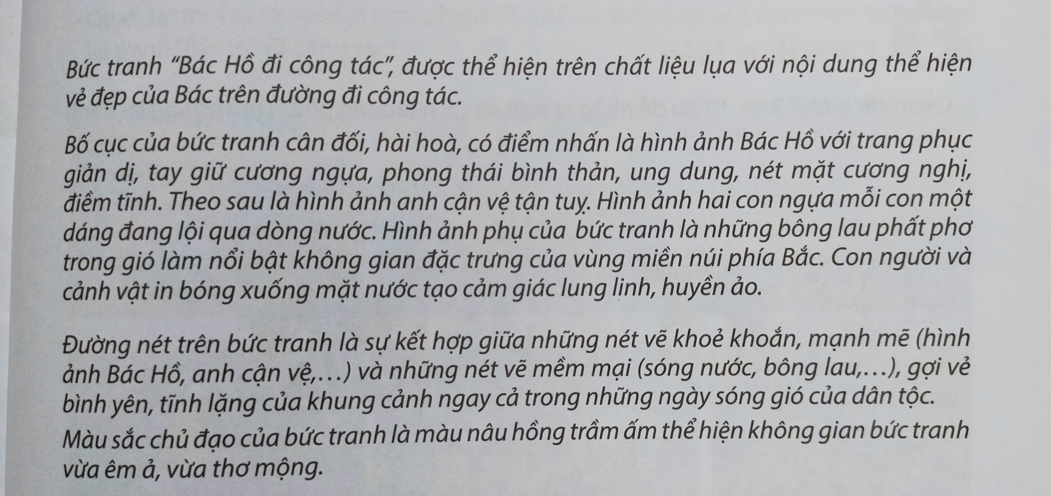

Slide 11
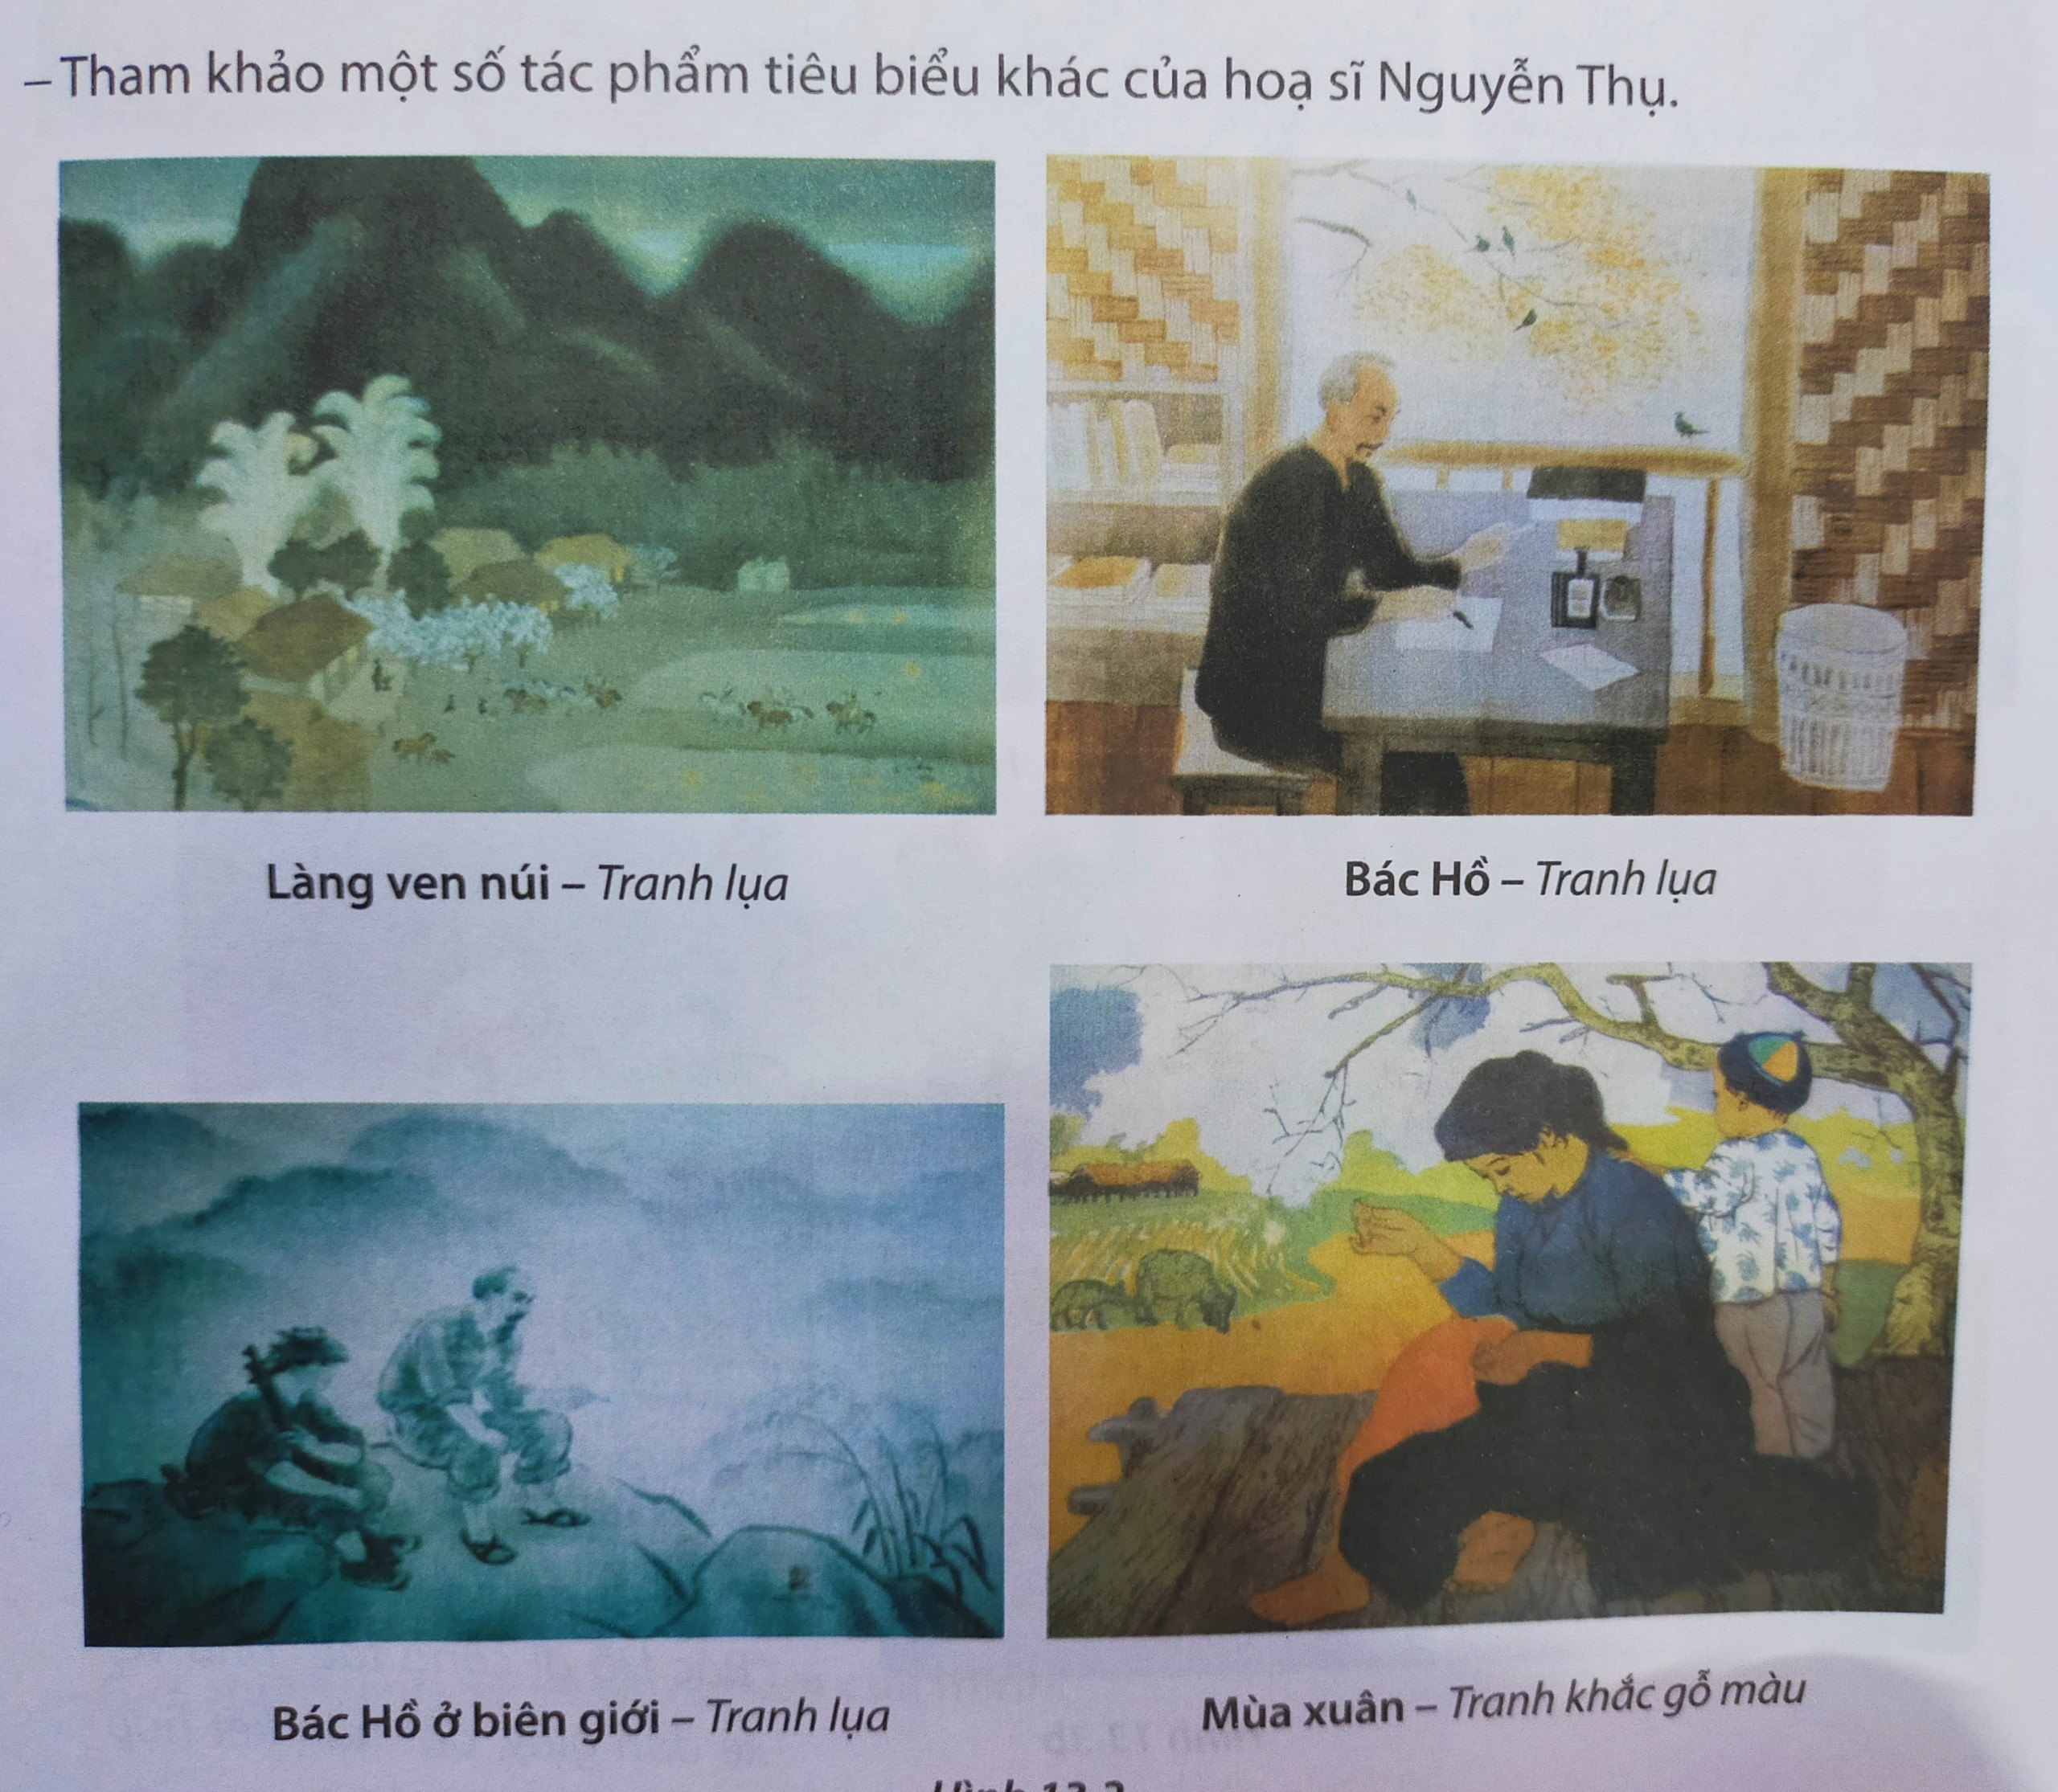
- Đặc biệt, họa sĩ Nguyễn Thụ luôn dành một tình cảm đặc biệt dành cho đồng bào các dân tộc miền núi phía Bắc. Bức tranh tựa đề Mùa xuân thể hiện phong cách độc đáo, nét vẽ chân phương nhưng đầy cảm xúc về hai mẹ con đồng bào dân tộc đang đón mùa xuân về.
- Tranh của họa sĩ Nguyễn Thụ thường có bố cục đơn giản, nhịp nhàng, màu sắc hài hòa, nội dung cô đọng, cách thể hiện tinh tế và nổi bật nhất là kỹ thuật độc nhất vô nhị mà ông sử dụng trên chất liệu lụa. Thông qua sáng tạo của mình, người họa sĩ tài hoa tạo nên một không gian nên thơ, huyền ảo
- Nhờ có những tác phẩm của ông, nghệ thuật vẽ tranh lụa ở Việt Nam đã bước lên một tầm cao mới. Sự tận tâm, nhiệt huyết và tình yêu nghề nghiệp khiến họa sĩ Nguyễn Thụ trở thành một cái tên không thể không nhắc đến trong lịch sử mỹ thuật nước nhà và quốc tế.

Slide 12
DẶN DÒ:
- Em hãy tìm hiểu thêm các tác phẩm khác của họa sĩ Nguyễn Thụ, các bức tranh vẽ về Bác Hồ kính yêu.
Chuẩn bị đồ dùng cho tiết học sau:
Chủ đề 13: Xem tranh “Bác Hồ đi công tác” – Tiết 2
Mô phỏng lại tranh Bác Hồ đi công tác (Vẽ, cắt dán, nặn, tạo mô hình 3D…)
+ Giấy vẽ, giấy màu( bìa màu ), đất nặn, keo dán…các chất liệu tìm được.

Slide 13


Slide 15
Conclusion
Provide a brief summary of your presentation.
Remind the audience what you covered in the previous slides.

